Slide 1
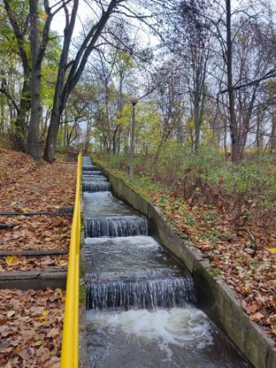
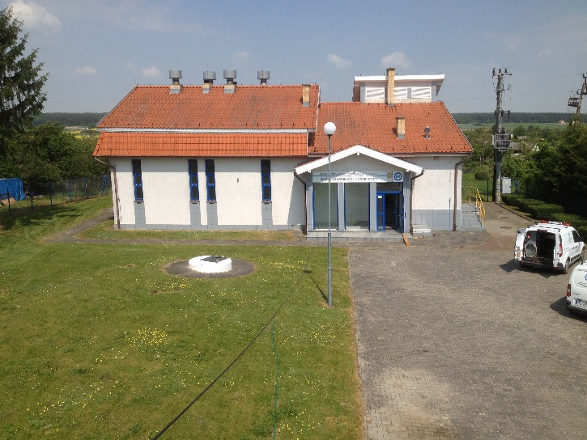
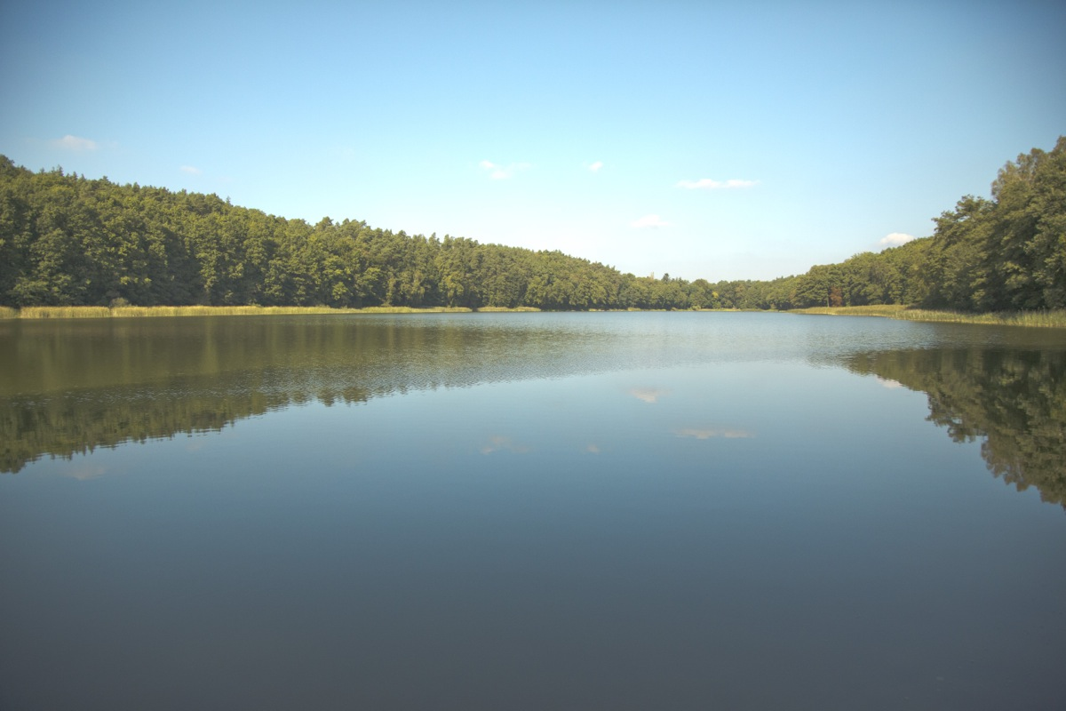
Ustanowienie strefy ochrony pośredniej dla ujęcia wód podziemnych Chopina w kontekście sporządzonej analizy ryzyka obejmującej ocenę zagrożeń i czynników wpływających na jakość wód podziemnych
Chodzież kwiecień 2023

Slide 2

1. Podstawowe definicje.
Strefa ochronna ujęcia wody - obszar, na którym obowiązują nakazy, zakazy i ograniczenia w zakresie użytkowania gruntów oraz korzystania z wód w celu ochrony zasobów wodnych. Może obejmować:
wyłącznie teren ochrony bezpośredniej;
teren ochrony bezpośredniej i pośredniej.
Obszar zasilania ujęcia wody - obszar określany jest na podstawie 25-letniego czasu wymiany wód w warstwie wodonośnej.
Wody infiltracyjne - wody podziemne powstające w wyniku infiltracji (przesiąkania) wód opadowych lub powierzchniowych (cieki, jeziora).
Analiza ryzyka ujęcia wody - opracowanie obejmujące identyfikację i ocenę zagrożeń jakości wód podziemnych w obszarze zasilania ujęcia w aspekcie zarządzania bezpieczeństwem wody.

Slide 3
2. Chronologia ważniejszych wydarzeń.
Odwiert pierwszych studni głębinowych na ujęciu Chopina ST nr 1 - 1968r., ST nr 2 - 1969r.,
Zatwierdzenie zasobów eksploatacyjnych dla ujęcia Chopina w ilości Q = 187 [m³/h] - 1969r.
Obserwowane obniżenie zwierciadła wody w jeziorze Strzeleckim - 1971 - 1972r.
Budowa przepompowni wody powierzchniowej Struga Borka - jezioro Strzeleckie - 1974r.
Opracowanie „Zanik wody w jeziorze Strzeleckim w Chodzieży związany z ujęciem komunalnym miasta Chodzież (J. Gierwalaniec, G. Kłaczko, S. Kościelniak) - 1987r.
Modernizacja przepompowni wody powierzchniowej Struga Borka - jezioro Strzeleckie - 2000r.
Dokumentacja hydrogeologiczna dotycząca oceny i weryfikacji zasobów wód podziemnych i optymalizacji eksploatacji ujęć komunalnych miasta Chodzieży na podstawie badań modelowych rejonu Chodzieży (opracowanie Hydroconsult sp. z o.o.) - 2006r.

Slide 4
2. Chronologia ważniejszych wydarzeń - cd.
Ekspertyza wpływu eksploatacji ujęć przy ul. Chopina i Ujska na stan wody w jeziorze Strzeleckim (opracowanie Hydroconsult sp. z o.o.) - 2006r.
Aktualne pozwolenie wodnoprawne na pobór wód podziemnych z ujęcia Chopina - 2015r.
Aktualne pozwolenie wodno-prawne na przerzut wody z kanału Struga Borka do jeziora Strzeleckiego - 2018r.
Ustanowienie z urzędu przez PGW Wody Polskie strefy ochrony bezpośredniej dla ujęcia Chopina - 2020r.
Analiza ryzyka obejmująca ocenę zagrożeń zdrowotnych z uwzględnieniem czynników negatywnie wpływających na jakość wód podziemnych ujęcia Chopina dla miasta Chodzieży - 2023r.

Slide 5
3. Zestawienie poboru wód podziemnej z ujęcia Chopina z przerzutem wody powierzchniowej do jeziora Strzeleckiego.

Slide 6
4. Wnioski z przeprowadzonej analizy ryzyka.
Ścisły związek wód ujęcia z wodami Jeziora Strzeleckiego. Uczestniczy ono w zasilaniu ujęcia komunalnego Chopina (infiltracja wód z jeziora).
Obszar zasilania ujęcia Chopina rozciąga się w kierunku południowo - zachodnim miasta, a jego powierzchnia wynosi 4,1 [km²].
Istnieje potencjalne niebezpieczeństwo degradacji wód warstwy wodonośnej w przypadku dostania się do gruntu substancji niebezpiecznych. Wskazane zatem jest ustanowienie strefy ochronnej składającej się ze strefy bezpośredniej i pośredniej o powierzchni 11,3 [km²].
Wszystkie aktualne zagrożenia w obszarze zasilania zostały sklasyfikowane jako zagrożenia akceptowalne i kontrolowane (obszary leśne, infrastruktura drogowa, gazociąg wysokiego ciśnienia, stacja paliw, cmentarz, tereny produkcyjne, Jezioro Strzeleckie).
Środki prewencyjne i zapobiegawcze (np. monitoring jakości wody, wprowadzanie precyzyjnych zapisów do MPZP, budowa zbiorczych systemów kanalizacyjnych, rozmowy z interesariuszami w celu zwiększenia poziomu świadomości).

Slide 7
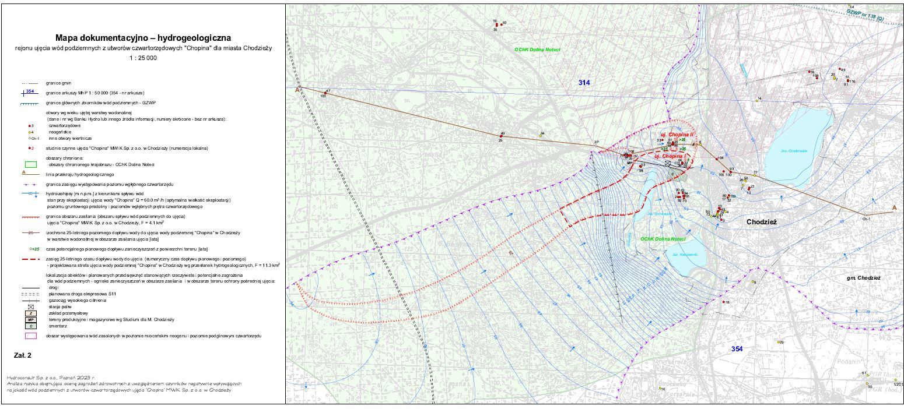
5. Mapa hydrogeologiczna określająca obszar zasilania ujęcia Chopina.

Slide 8
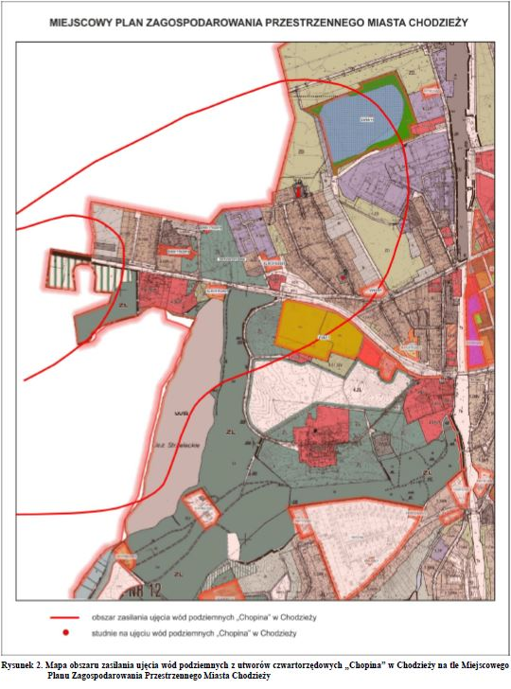
6. Obszar zasilania ujęcia Chopina na tle MPZP miasta Chodzieży.

Slide 9
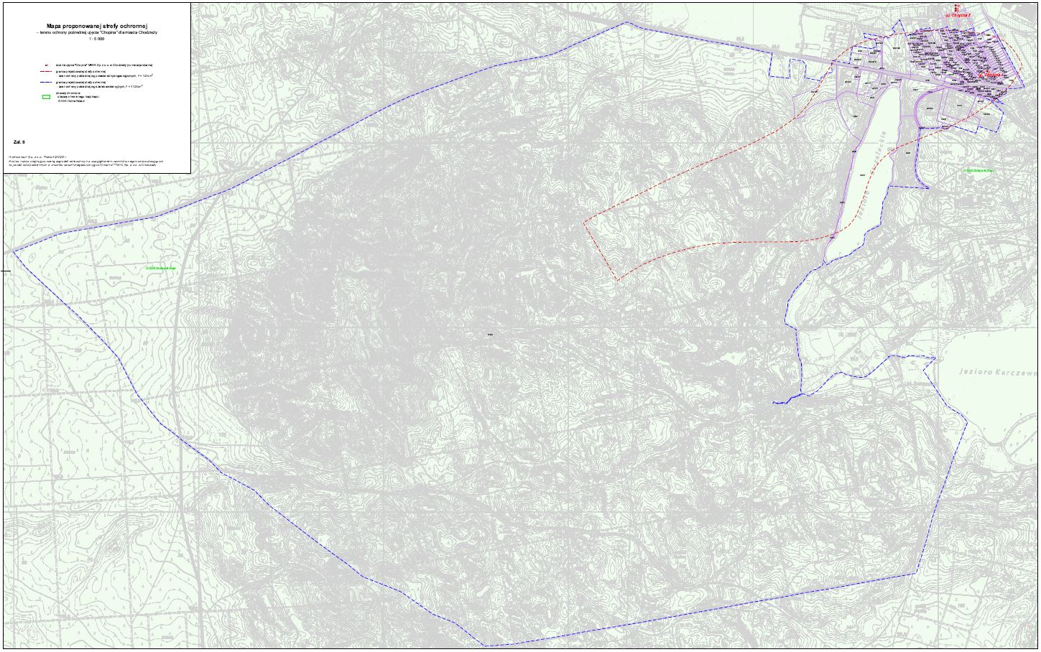
7. Mapa proponowanej strefy ochrony pośredniej ujęcia Chopina.

Slide 10
8. Kolejne etapy ustanowienie strefy ochrony pośredniej.
Dodatek do dokumentacji hydrogeologicznej dla określenia strefy ochrony pośredniej ujęcia wód podziemnych Chopina.
Wniosek o ustanowienie strefy ochrony pośredniej z ustaleniem proponowanych zakazów i ograniczeń. Przykładowe zakazy zgodnie z Prawem Wodnym:
wprowadzanie ścieków do wód lub do ziemi;
rolnicze wykorzystanie ścieków;
przechowywanie lub składowanie odpadów niebezpiecznych;
lokalizowanie nowych ujęć wody;
lokalizowanie nowych przedsięwzięć mogących znacząco oddziaływać na środowisko;
3) Strefę ochronną obejmującą teren ochrony bezpośredniej i pośredniej ustanawia wojewoda w drodze aktu prawa miejscowego.

Slide 11

DZIĘKUJĘ ZA UWAGĘ

